Slide 1


REPORTE DE FUNDAMENTOS DE PROGRAMACION
Materia: Fundamentos de programación
Nombre: Omar Emiliano González Ayala
Grupo:13
Fecha:14/02/2024

Slide 2
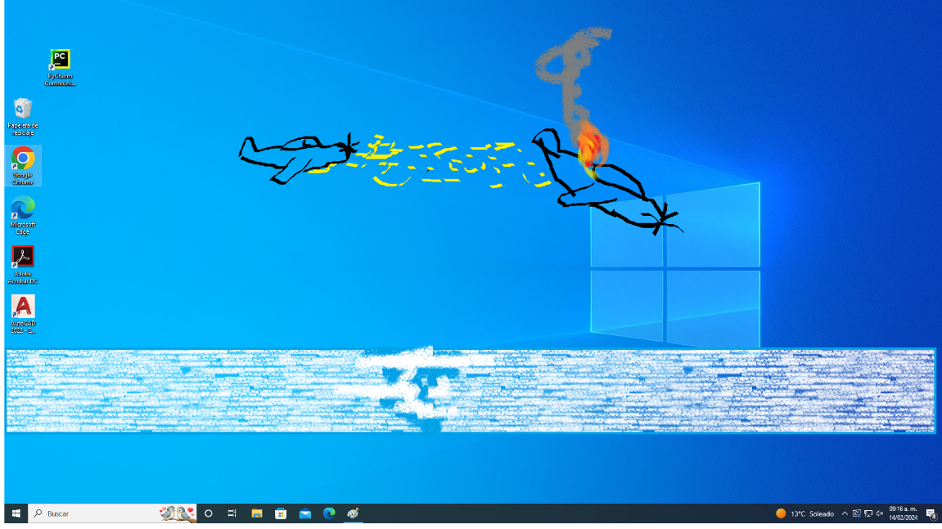
Clase No.1: Curso de Paint y reporte
Nuestra actividad fue conocer las funciones básicas del programa Paint,comezando por copiar la pantalla de inicio y dibujar sobre ella.

Slide 3
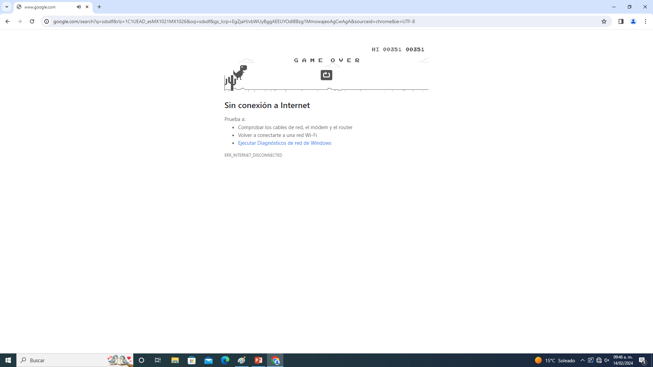
Desconexión de internet
Desconectamos el internet para jugar en Chrome el juego del dinosaurio,obtuve un total de 351 puntos.

Slide 4
Trabajo colaborativo
¿Qué es? Es realizar una acción
¿Cuál es la diferencia entre trabajo en equipo y trabajo colaborativo?
¿Qué es una computadora? Un dispositivo electrónico digital de forma automatizada que funciona con leguaje binario
¿Para que aprender a programar? Para resolver problemas de forma automatizada ya sea problemas caseros, industriales y académicos
¿Qué es un lenguaje de programación? Códigos que permiten operar el software de una computadora
¿Cómo se clasifica los lenguajes de programación?
¿Cuánto es 10110111+11111010? 21,221,121.00
¿Para que solo 0 y 1? Son valores que las computadoras
Escribe el 128 en:
Vigesimal:64
Hexadecimal:80
Binario:10000000
Senario:51
Octal:200
Octal:200
Terciario:42.66
Octal:200
algún otro:64/1

Slide 5
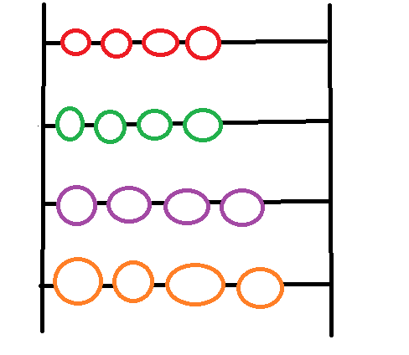
Abaco
5+10+12+3-4=26
5-3+10+6-10-3=5
5
50-10-6-4-5-20+1-2+12=16
50-12=38+150-53=97

Slide 6
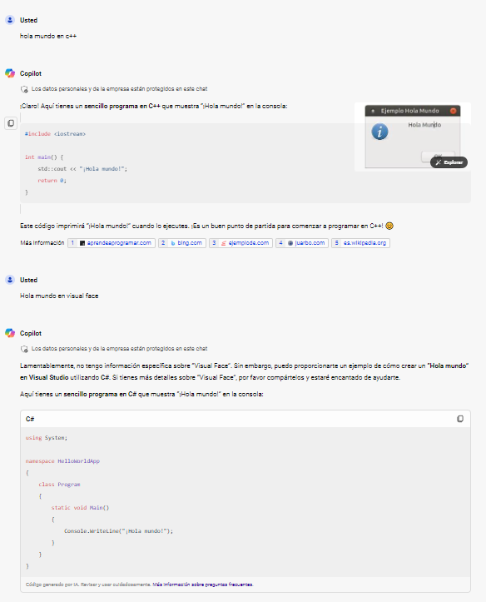
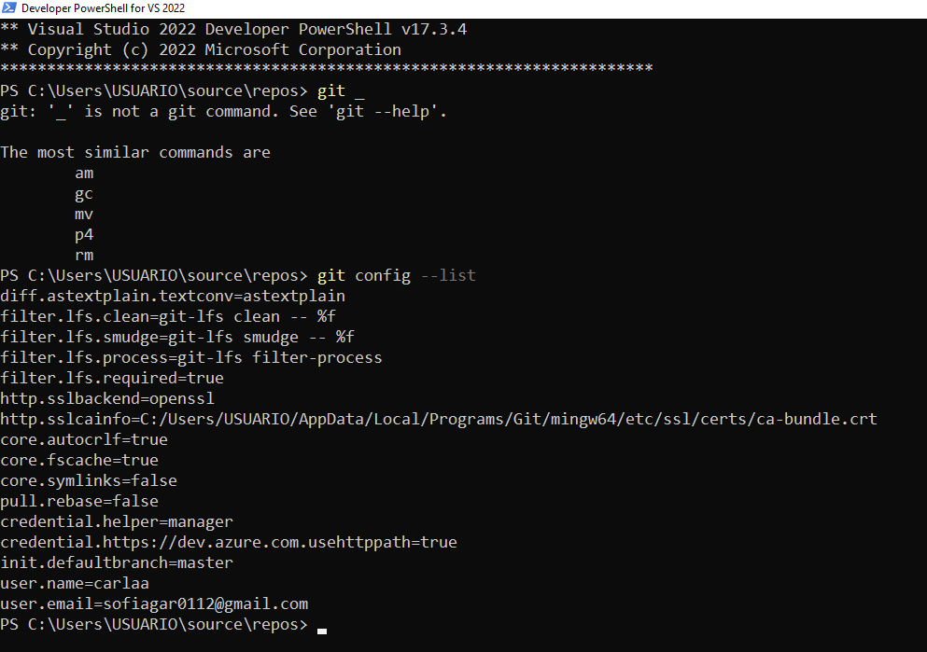
Clase No.2 16/02/2024
Abrimos el programa Powershell para poner en practica el código git para ver su funcionamiento y que es lo que realizaba, a mi entender se ocupa para ver los códigos pasados y también vimos como se escribía el hola mundo mediante la IA de Edge en el leguaje de programación: C++, Python y Visual face

Slide 7
Clasificar los lenguajes en compilados y scripts
HTML:Es estático en su naturaleza y se utiliza principalmente para definir la estructura y el contenido de una página web.
CSS :Es un lenguaje de estilo utilizado para describir la presentación y el aspecto visual de un documento HTML o XML. No es ni un lenguaje de script ni un lenguaje compilado en el sentido tradicional.
Java Script :Script
php :Script
Maria DB :No es un lenguaje de programación, sino un sistema de gestión de bases de datos.
C++ :Compilado
Kotlin :Compilado
C :Compilado
R :Compilado
Swift :Compilado
MySQL :Es un sistema que almacena, organiza y gestiona datos en una base de datos.
GO :Compilado
Python :script y compilado
Scala :Compilado y Script

Slide 8
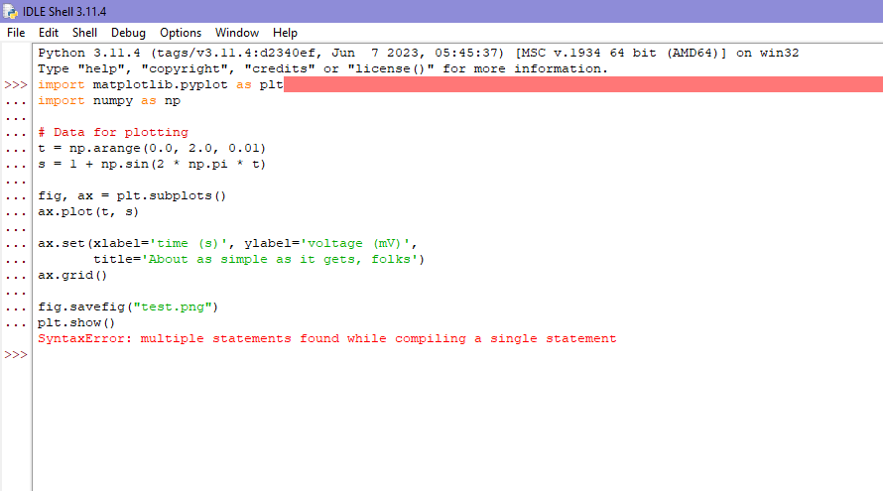
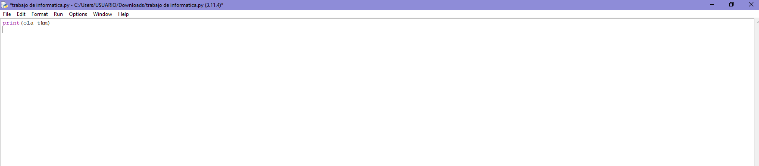
Clase No.3 21/02/2024
Python
Realizamos una actividad en IDLE Shell

Slide 9
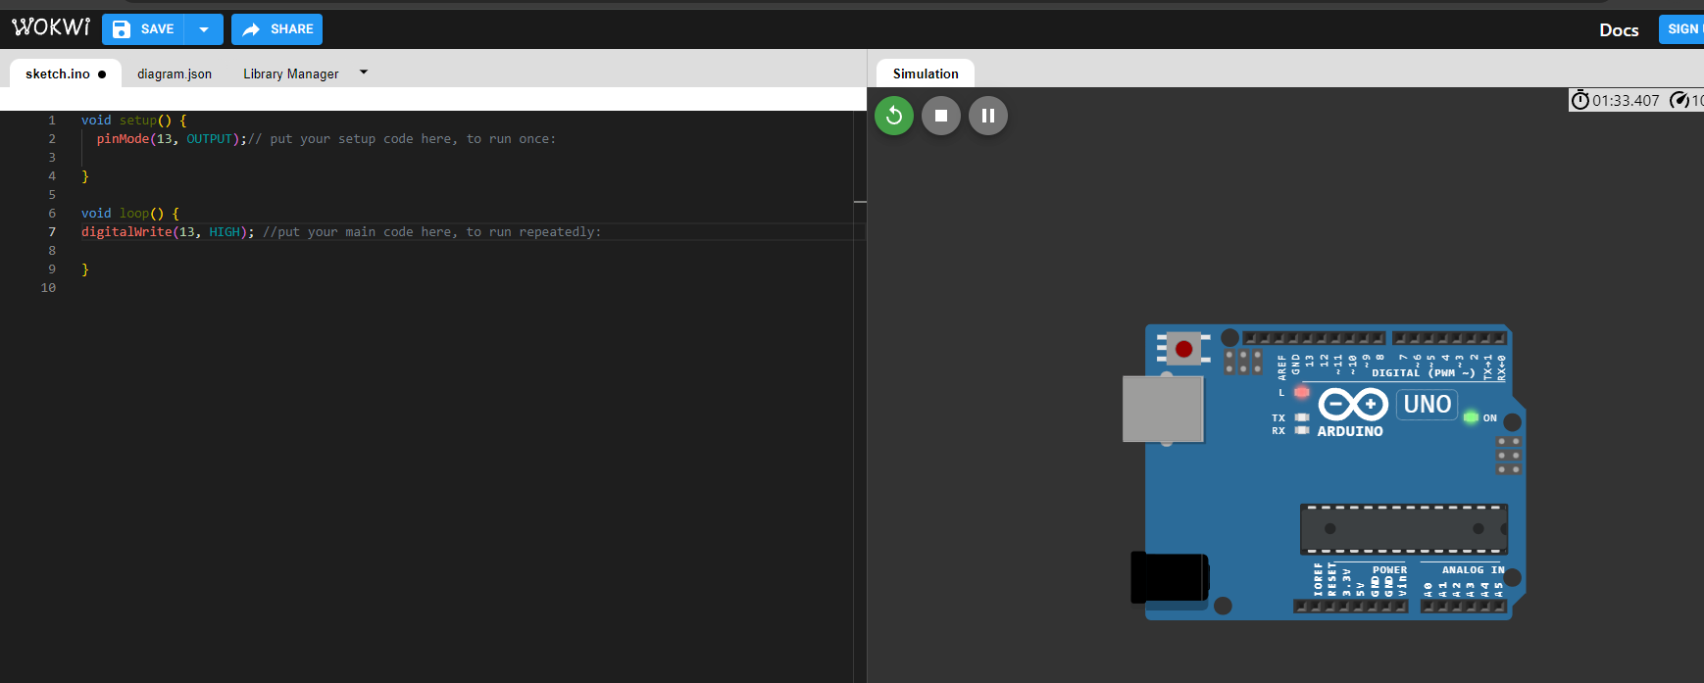
Wokwi
C++ vs Python vs Matlab vs octave vs scilab
Votar por un lenguaje de programación=C++
Pusimos un código en wokwi para que funcionara el led rojo en la placa del Arduino.

Slide 10
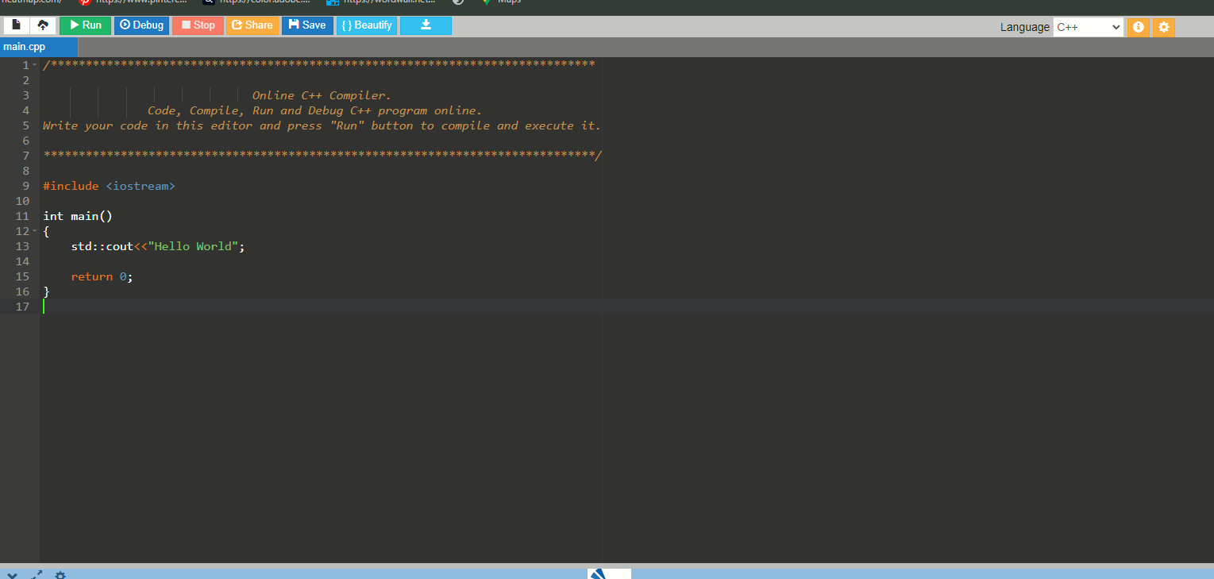
Clase No.4 23/02/2024 COMPILADOR
En el navegador buscamos el compilador de C++,para saber que como funcionaba

Slide 11
PROYECTO
PLANEAR UN PROYECTO DE PROGRAMACION
¿Qué quieres hacer?
¿Qué estrategia usarias?
¿Qué características incluirá?
Pero que características debe incluir?
¿Cómo lo vas a implementar?
¿Cuál es tu cronograma?

Slide 12
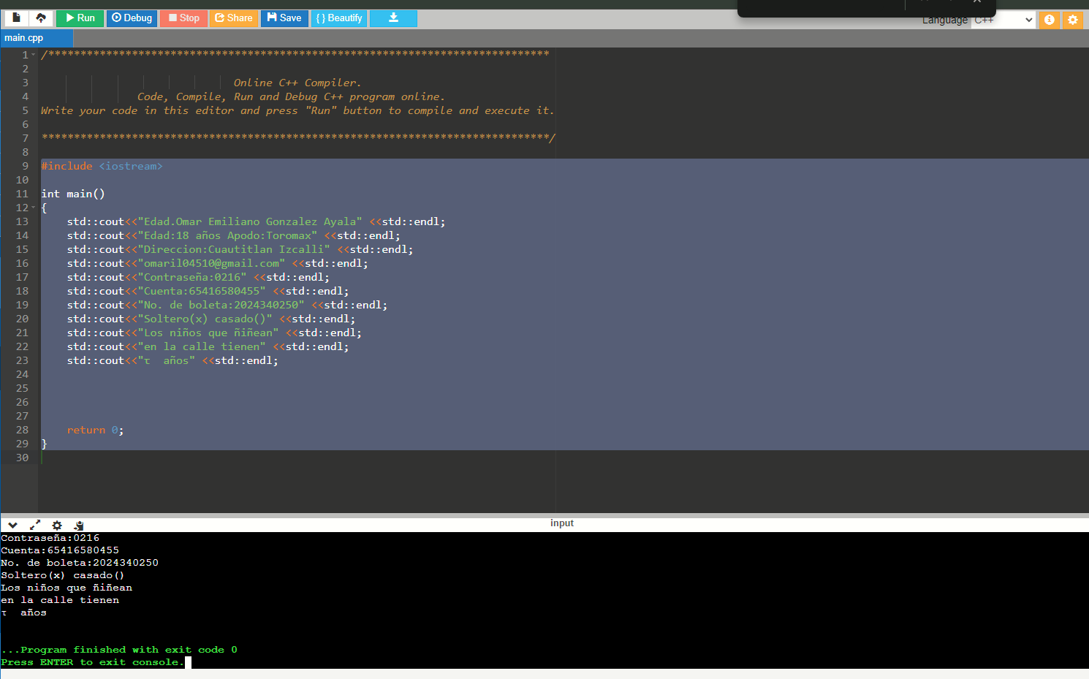
COMANDOS
Para regresar a la carpeta:
Cd ... Y enter
Para crear carpeta: mkdir
notepade para crear una carpeta con archivo nuevo

Slide 13
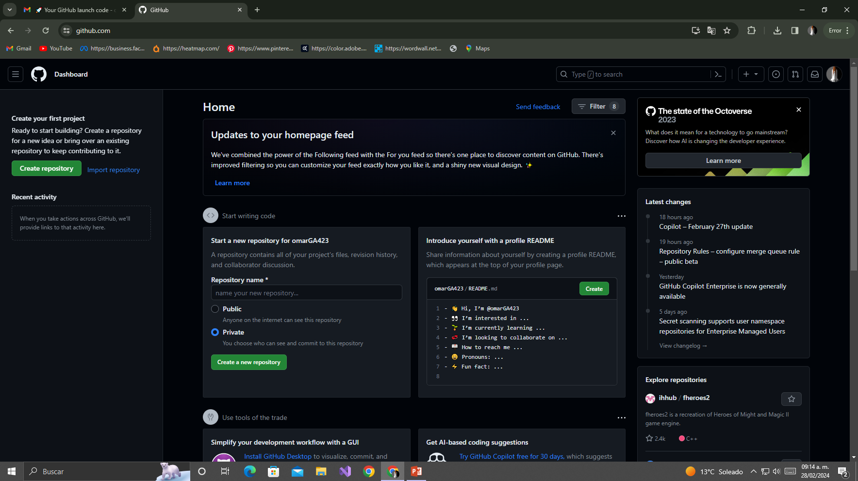
Clase No.5 28/02/2024 GIT Y GITHUB
Nos metimos a github que viene siendo un Facebook para quienes codifican o programan

Slide 14
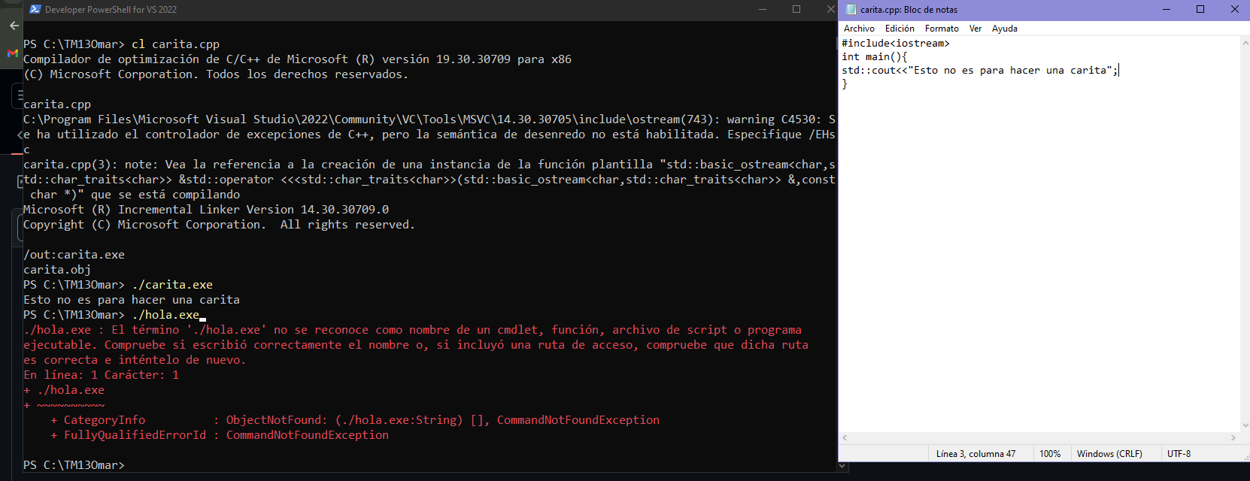
COMPILACION
Creamos una carpeta y la compilamos

Slide 15
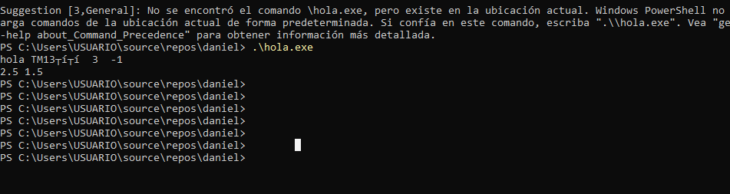
Clase No.6 01/03/2024 GITHUB
Ejecutamos un código en developer powershell para ejecutar una matriz visual studio

Slide 16
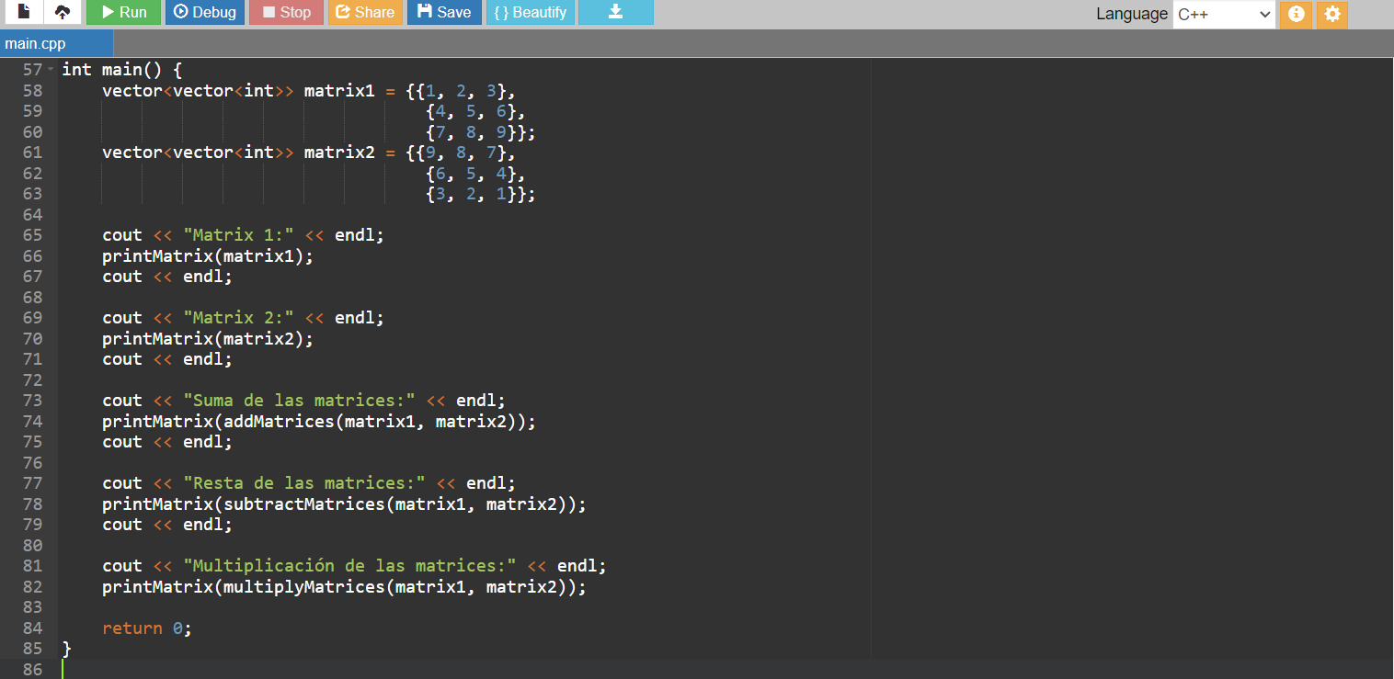
Ejecutamos la matriz
En el navegador buscamos el compilador de C++,para compilar la triz ya que me mi computadora no tenía visual studio

Slide 17
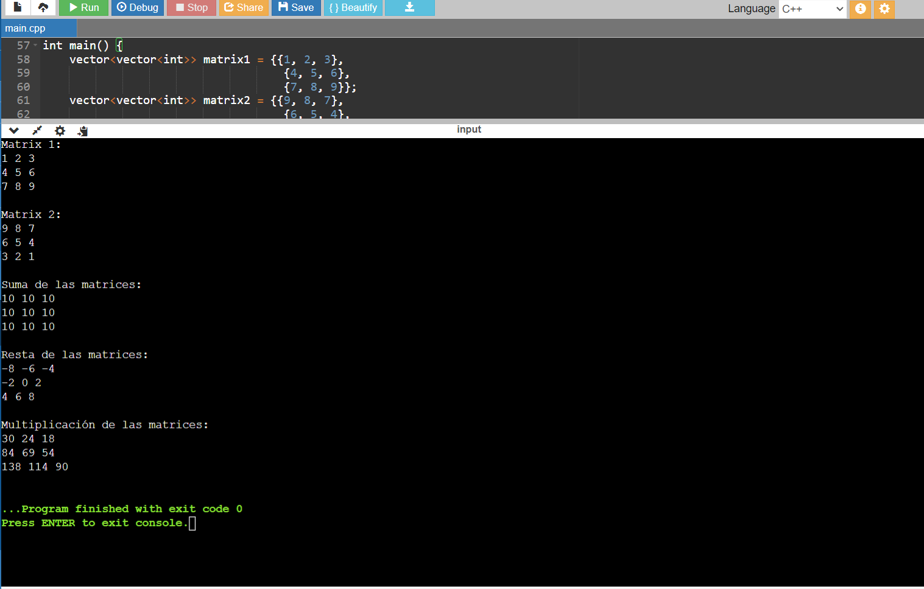
Clase No.7 07/03/2024 GITHUB
Ejecutamos un código en un compilador online de c++

Slide 18
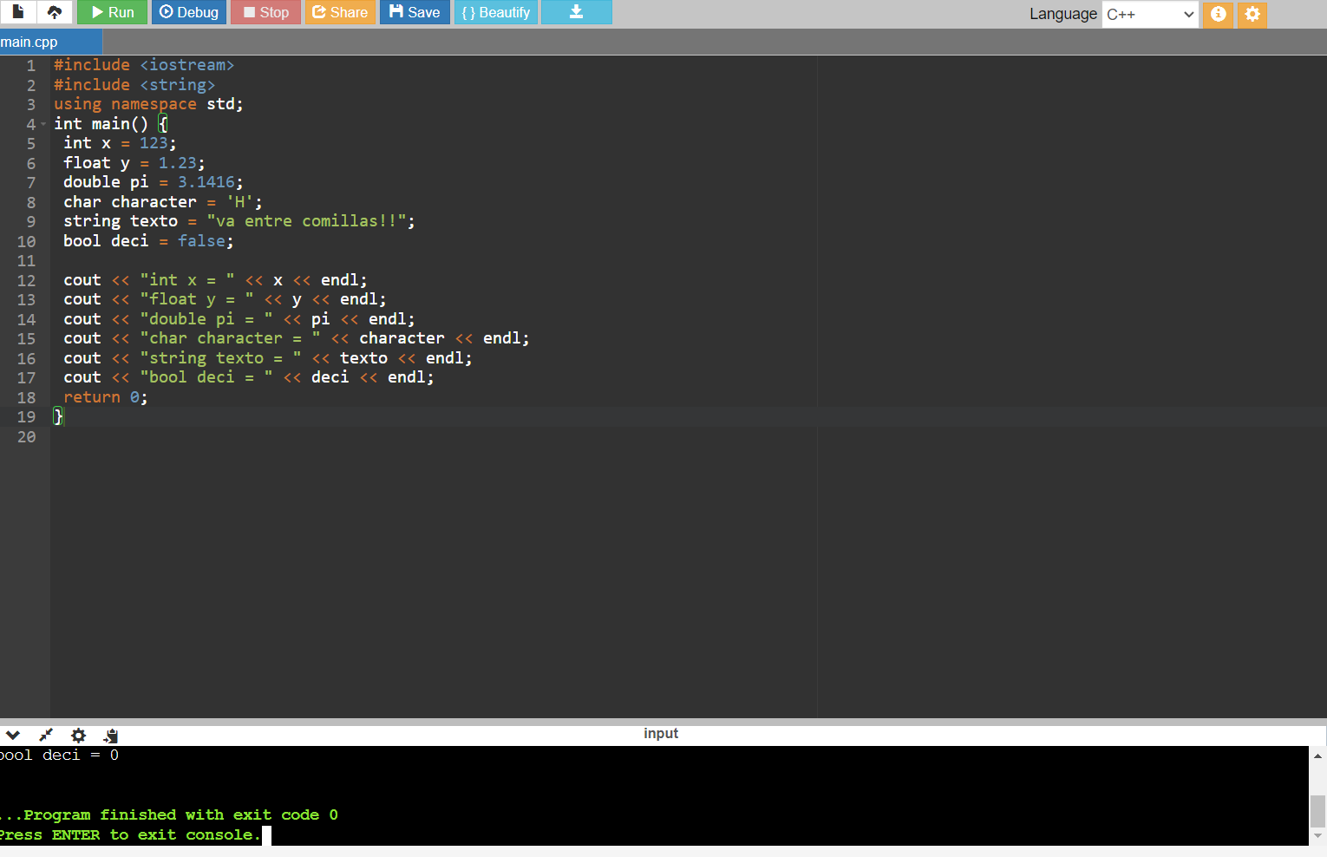
Clase No.8 15/03/2024 GITHUB
Ejecutamos un código en un compilador online de c++ para obtener variables

Slide 19
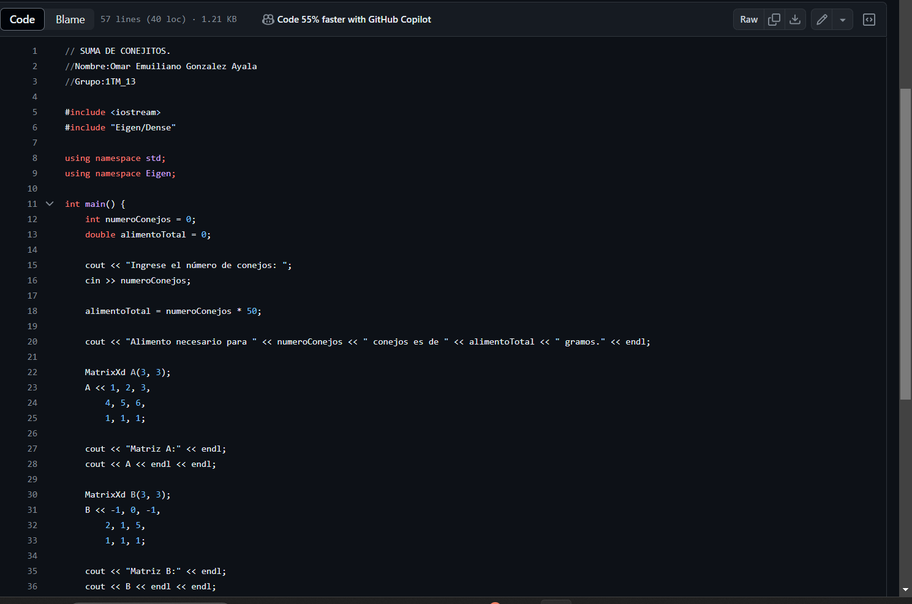
Clase No.9 20/03/2024 Examen
Ejecutamos un código en un compilador online de c++ para saber cuánto alimento consumen conejos y volvimos a realizar ejercicios con matrices para el examen.

